Slide 3
আজকের পাঠে সবাইকে
স্বাগতম

Slide 4
পাঠ পরিচিতি
শ্রেণি: 9ম ও ১০ম
বিষয়ঃ আকাইদ ও ফিকহ
পরিচিতি
মুহাম্মদ শাহ্‌ জাহান কুতুবী
শিক্ষক
আধুনগর ইসলামিয়া কামিল মাদ্‌রাসা
লোহাগাড়া ,চট্টগ্রাম ।
মোবঃ ০১৮১৬৮৩০২৪৯ ইমেইল: mdshahjahankutuby1979@gmail.com

Slide 5
ছবি
দেখে
চিন্তা
করি
উল্লেখিত ছবি গুলোর মাধ্যমে আমরা কি বুঝলাম?

Slide 6
আজকের পাঠ
القسم الأول:العقائد
الباب الثاني:الإيمان بالله
الدرس الأول: معرفة الله سبحانه و تعالي بضوء القران
আল কুরআনের আলোকে আল্লাহ তায়ালার পরিচয়

Slide 7
শিখনফল
الايمان
بالله
এই পাঠ শেষে শিক্ষার্থীরা...
الإيمان بالله এর পরিচয় বলতে পারবে।
الإيمان بالله এর উদ্দেশ্য বর্ণনা করতে পারবে।
আল কুরাআনের আলোকে মহান আল্লাহর তায়ালার পরিচিয় ব্যাখ্যা করতে পারবে।

Slide 8
الإيمان بالله শব্দের আভিধানিক অর্থ
الإيمان بالله হলো যৌগিক শব্দ ।
بالله এর শাব্দিক অর্থঃ-
আল্লাহর প্রতি
الايمان আরবী শব্দ। এটি বাবে افعال এর মাসদার । এটি أمن মাদ্দা থেকে নির্গত ।
শাব্দিক অর্থ……
التصديق তথা বিশ্বাস
الانقيادবা আনুগত্য
করা নিরাপত্তা দান করা
সুতারাং الإيمان بالله এর শাব্দিক অর্থঃ-
আল্লাহর প্রতি বিশ্বাস।

Slide 9
الإيمان بالله এর পারিভাষিক সংজ্ঞা
تعريف
الإيمان
بالله
اصطلاحا
ইসলামী শরীয়তের পরিভাষায়,
الإيمان بالله আল্লাহর প্রতি বিশ্বাস বলতে বুঝায়, একজন মুমিন এই মর্মে স্বীকৃতি প্রদান যে, আল্লাহ বলতে একজন আছেন । তিনি এক ও একক, তিনি সব কিছুর প্রতিপালন ও উপাস্য । এ ক্ষেত্রে তাঁর কোন সমকক্ষ নেই , এবং তিনি কারও মুক্ষাপেক্ষি নন ।
আল করআনের ভাষায়,
بِسْمِ اللَّهِ الرَّحْمَنِ الرَّحِيمِ
قُلْ هُوَ اللَّهُ أَحَدٌ (1) اللَّهُ الصَّمَدُ (2) لَمْ يَلِدْ وَلَمْ يُولَدْ (3) وَلَمْ يَكُنْ لَهُ كُفُوًا أَحَدٌ (4)
قَالَ يَا قَوْمِ اعْبُدُوا اللَّهَ مَا لَكُم مِّنْ إِلَٰهٍ غَيْرُهُ

Slide 10
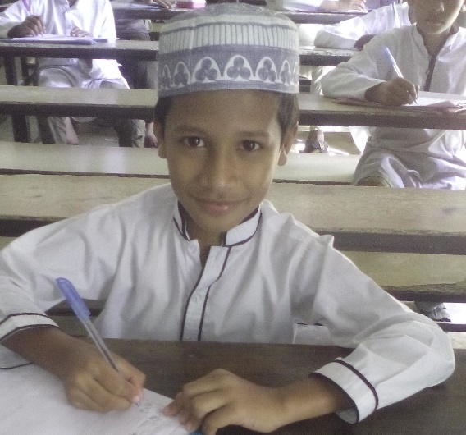
একক কাজ
الإيمان باللهএর পারিভাষিক সংজ্ঞা মুখস্ত লিখ ।

Slide 11
الإيمان بالله এর উদ্দেশ্য
الإيمان بالله তথা আল্লাহর প্রতি বিশ্বাস স্থাপন করা দ্বারা এর উদ্দেশ্য
اللّهُ لاَ إِلَـهَ
إِلاَّ هُوَ
الْحَيُّ الْقَيُّومُ
তিনি এক ও অদ্বিতীয়, তাঁর কোন শরিক নেই ।
যেমন আল্লাহ বলেন,
اللّهُ لاَ إِلَـهَ إِلاَّ هُوَ الْحَيُّ الْقَيُّومُ
لا إلهَ إلاَّ اللَّه وحْدهُ لاَ شَرِيكَ لهُ، لَهُ المُلْكُ، ولَهُ الحمْدُ، وَهُو عَلَى كُلِّ شَيءٍ قَدِيرٌ

Slide 12
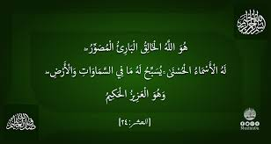
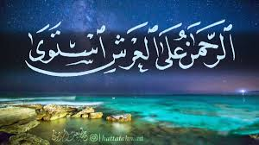
الإيمان بالله এর উদ্দেশ্য
তিনি সকল কিছুর সৃষ্টি কর্তা।
যেমন আল্লাহ বলেন,
هُوَ اللَّهُ الْخَالِقُ الْبَارِئُ الْمُصَوِّرُ
তিনি আরশে আযিমে স্বীয় কুদরতে উপবিষ্ট আছেন।
যেমন আল্লাহ বলেন,
الرَّحْمَنُ عَلَى الْعَرْشِ اسْتَوَى

Slide 13
الإيمان بالله এর উদ্দেশ্য
ইবাদত পাওয়ার একমাত্র তিনিই যোগ্য ।
যেমন আল্লাহ বলেন,
إياك نعبد وإياك نستعين
তিনিই একমাত্র ইলাহ
যেমন আল্লাহ বলেন,
أَلَا لَهُ الْخَلْقُ وَالْأَمْرُ تَبَارَكَ اللَّهُ رَبُّ الْعَالَمِينَ

Slide 14
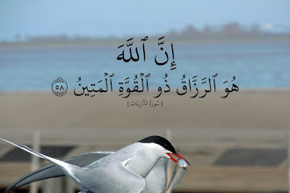
الإيمان بالله এর উদ্দেশ্য
তিনিই একমাত্র আইন দাতা ।
যেমন আল্লাহ বলেন,
إِنِ الْحُكْمُ إِلَّا لِلَّـه
তিনিই একমাত্র রিজিকদাতা।
যেমন আল্লাহ বলেন,
إِنَّ اللَّهَ هُوَ الرَّزَّاقُ ذُو الْقُوَّةِ الْمَتِينُ

Slide 15
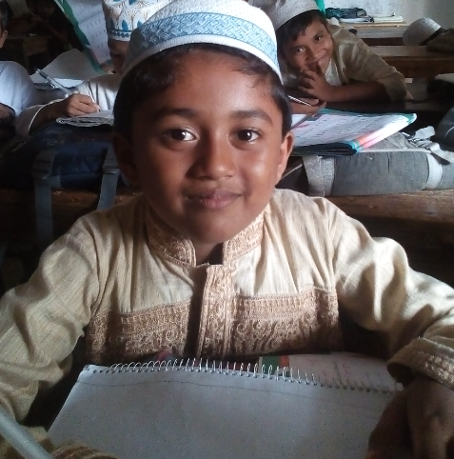
একক কাজ
الإيمان بالله কী কী উদ্দেশ্য ব্যবহারিত হয়েছে লিখ?

Slide 16
আল কুরআনের আলোকে মহান আল্লাহর তায়ালার পরিচয় ।
আল কুরআনের
আলোকে
মহান আল্লাহর
তায়ালার পরিচিয় ।
قُلۡ ہُوَ اللّٰہُ اَحَدٌ ۚ﴿۱﴾اَللّٰہُ الصَّمَدُ ۚ﴿۲﴾ لَمۡ یَلِدۡ ۬ۙ وَ لَمۡ یُوۡلَدۡ ۙ﴿۳﴾ وَ لَمۡ یَکُنۡ لَّہٗ کُفُوًا اَحَدٌ ﴿۴﴾
১। বল, তিনিই আল্লাহ একক (অদ্বিতীয়)।আল্লাহ কারো মুখাপেক্ষী নন, সকলেই তাঁর মুখাপেক্ষী। তিনি কাউকে জন্ম দেননি এবং তাঁকেও জন্ম দেয়া হয়নি।আর তাঁর কোন সমকক্ষও নেই।

Slide 17
আল কুরআনের আলোকে মহান আল্লাহর তায়ালার পরিচয় ।
আল কুরআনের
আলোকে
মহান আল্লাহর
তায়ালার পরিচিয় ।
اٰمَنَ الرَّسُوۡلُ بِمَاۤ اُنۡزِلَ اِلَیۡہِ مِنۡ رَّبِّہٖ وَ الۡمُؤۡمِنُوۡنَ ؕ کُلٌّ اٰمَنَ بِاللّٰہِ وَ مَلٰٓئِکَتِہٖ وَ کُتُبِہٖ وَ رُسُلِہٖ ۟ لَا نُفَرِّقُ بَیۡنَ اَحَدٍ مِّنۡ رُّسُلِہٖ ۟ وَ قَالُوۡا سَمِعۡنَا وَ اَطَعۡنَا ٭۫ غُفۡرَانَکَ رَبَّنَا وَ اِلَیۡکَ الۡمَصِیۡرُ ﴿۲۸۵﴾
রাসূল তার নিকট তার রবের পক্ষ থেকে নাযিলকৃত বিষয়ের প্রতি ঈমান এনেছে, আর মুমিনগণও। প্রত্যেকে ঈমান এনেছে আল্লাহর উপর, তাঁর ফেরেশতাকুল, কিতাবসমূহ ও তাঁর রাসূলগণের উপর, আমরা তাঁর রাসূলগণের কারও মধ্যে তারতম্য করি না। আর তারা বলে, আমরা শুনলাম এবং মানলাম। হে আমাদের রব! আমরা আপনারই ক্ষমা প্রার্থনা করি, আর আপনার দিকেই প্রত্যাবর্তনস্থল।

Slide 18
আল কুরআনের আলোকে মহান আল্লাহর তায়ালার পরিচয় ।
আল কুরআনের
আলোকে
মহান আল্লাহর
তায়ালার পরিচিয় ।
اَللّٰہُ لَاۤ اِلٰہَ اِلَّا ہُوَۚ اَلۡحَیُّ الۡقَیُّوۡمُ ۬ۚ لَا تَاۡخُذُہٗ سِنَۃٌ وَّ لَا نَوۡمٌ ؕ لَہٗ مَا فِی السَّمٰوٰتِ وَ مَا فِی الۡاَرۡضِ ؕ مَنۡ ذَا الَّذِیۡ یَشۡفَعُ عِنۡدَہٗۤ اِلَّا بِاِذۡنِہٖ ؕ یَعۡلَمُ مَا بَیۡنَ اَیۡدِیۡہِمۡ وَ مَا خَلۡفَہُمۡ ۚ وَ لَا یُحِیۡطُوۡنَ بِشَیۡءٍ مِّنۡ عِلۡمِہٖۤ اِلَّا بِمَا شَآءَ ۚ وَسِعَ کُرۡسِیُّہُ السَّمٰوٰتِ وَ الۡاَرۡضَ ۚ وَ لَا یَـُٔوۡدُہٗ حِفۡظُہُمَا ۚ وَ ہُوَ الۡعَلِیُّ الۡعَظِیۡمُ
আল্লাহ! তিনি ব্যতীত কোন উপাস্য নেই। তিনি স্বাধীন ও নিত্য নতুন ধারক, সব কিছুর ধারক। তন্দ্রা ও নিদ্রা তাঁকে স্পর্শ করেনা। নভোমন্ডল ও ভূমন্ডলে যা কিছু রয়েছে সবই তাঁর। কে আছে এমন, যে তাঁর অনুমতি ব্যতীত তাঁর নিকট সুপারিশ করতে পারে? সম্মুখের অথবা পশ্চাতের সবই তিনি অবগত আছেন। একমাত্র তিনি যতটুকু ইচ্ছা করেন তা ব্যতীত, তাঁর জ্ঞানের কিছুই তারা আয়ত্ত করতে পারেনা। তাঁর আসন আসমান ও যমীন ব্যাপী হয়ে আছে এবং এতদুভয়ের সংরক্ষণে তাঁকে বিব্রত হতে হয়না। তিনিই সর্বোচ্চ, মহীয়ান। (আয়াতুল কুরসী)

Slide 19
আল কুরআনের আলোকে মহান আল্লাহর তায়ালার পরিচয় ।
আল কুরআনের
আলোকে
মহান আল্লাহর
তায়ালার পরিচিয় ।
تَبٰرَکَ الَّذِیۡ بِیَدِہِ الۡمُلۡکُ ۫ وَ ہُوَ عَلٰی کُلِّ شَیۡءٍ قَدِیۡرُۨ
বরকতময় তিনি যার হাতে সর্বময় কর্তৃত্ব। আর তিনি সব কিছুর উপর সর্বশক্তিমান।
الَّذِیۡ خَلَقَ الۡمَوۡتَ وَ الۡحَیٰوۃَ لِیَبۡلُوَکُمۡ اَیُّکُمۡ اَحۡسَنُ عَمَلًا ؕ وَ ہُوَ الۡعَزِیۡزُ الۡغَفُوۡرُ ۙ﴿۲﴾
যিনি মৃত্যু ও জীবন সৃষ্টি করেছেন যাতে তিনি তোমাদেরকে পরীক্ষা করতে পারেন যে, কে তোমাদের মধ্যে আমলের দিক থেকে উত্তম। আর তিনি মহাপরাক্রমশালী, অতিশয় ক্ষমাশীল।

Slide 20
মূল্যায়ন
প্রশ্ন
الإيمان بالله এর সংজ্ঞা লিখ।
উত্তর
ইসলামী শরীয়তের পরিভাষায়,
الإيمان بالله আল্লাহর প্রতি বিশ্বাস বলতে বুঝায়, একজন মুমিন এই মর্মে স্বীকৃতি প্রদান যে, আল্লাহ বলতে একজন আছেন । তিনি এক ও একক, তিনি সব কিছুর প্রতিপালন ও উপাস্য । এ ক্ষেত্রে তাঁর কোন সমকক্ষ নেই , এবং তিনি কারও মুক্ষাপেক্ষি নন ।
প্রশ্ন
আল কুরআনের আলোকে মহান আল্লাহর তায়ালার পরিচয়ে ১টি আয়াত লিখ?
উত্তর
اٰمَنَ الرَّسُوۡلُ بِمَاۤ اُنۡزِلَ اِلَیۡہِ مِنۡ رَّبِّہٖ وَ الۡمُؤۡمِنُوۡنَ ؕ کُلٌّ اٰمَنَ بِاللّٰہِ وَ مَلٰٓئِکَتِہٖ وَ کُتُبِہٖ وَ رُسُلِہٖ ۟ لَا نُفَرِّقُ بَیۡنَ اَحَدٍ مِّنۡ رُّسُلِہٖ ۟ وَ قَالُوۡا سَمِعۡنَا وَ اَطَعۡنَا ٭۫ غُفۡرَانَکَ رَبَّنَا وَ اِلَیۡکَ الۡمَصِیۡرُ ﴿۲۸۵﴾

Slide 21
বাড়ীর কাজ
আল কুরআনের আলোকে মহান আল্লাহর তায়ালার পরিচয় ব্যাখ্যা কর ।

Slide 22
ধন্যবাদ সবাইকে

